Slide 1

Egyéni CASCO folyamatok

Slide 2
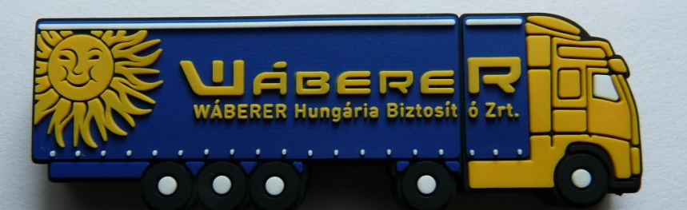
CASCO kötéshez kapcsolódó folyamatok
Kockázatelbírálás
Szemle
Gépjármű értékének a meghatározása
Extra kiegészítők listája és értékének meghatározása
Kárbejelentés
Kárszemle
Üvegkár rendezése
2

Slide 3
CASCO ajánlatok kockázatelbírálása
A kockázatelbírásra az ajánlat beérkezéstől számított 14 nap áll rendelkezésre.
Szemle nélkül casco ajánlat (C17-es) záradékkal kerül kötvényesítésre,
Program által jelzett esetben szemle szükséges. Ajánlatot kerül feltüntetésre!
A szemlemegrendeléseket szakértőnek adjuk ki, az ajánlat beérkezésével.
Fotót nem várunk el, mert a Biztosító szemléztet! Ha fotó mégis készül, akkor a szemle@wabererbiztosito.hu -ra küldhető!
Abban az esetben, ha csak 1 db kulcs van, vagy nincs meg a megfelelő védelem az ajánlatot (C2-es) záradékkal kerül kötvényesítésre.
Ha a szemle nem készül el időben (pl. külföldön van a gépjármű) az ajánlatot (C3-as) záradékkal kötvényesítjük.
3

Slide 4
Szemlézés
Nem kell:
Mo-n először forgalomba helyezett 0 éves új gépjármű, 1000 km futott értéke 16 mioFt-ot nem haladja meg, sérülésmentes. „ÚJ gépjármű”
Mo-n először forgalomba helyezett, nem idősebb, mint 6 év, értéke nem haladja meg a 8 mioF-ot, igazoltan van előzménybiztosítása, a gépjármű sérülésmentes.
Minden más esetben szemleköteles, melyet az ajánlaton kerül feltüntetésre!
Egyéni ajánlatkérésre van lehetőség! (pl. tarifáló visszajelzése alapján, egyedi kérések) – Ilyenkor Casco_szgk_tarifáló_adatbekérő kitöltését kérjük.
4

Slide 5
  Gépjármű érték meghatározása:
  • Gépjármű paramétereit megadva (gyártási év, gyártmány, típus, kw, ccm, üzemmód, ajtók száma) egy listából választható ki a pontos jármű.
  • A kiválasztott jármű széria tartozékait is meg lehet tekinteni ebben a listában.
  Gépjármű értéke alapár is feltüntetésre kerül.
5

Slide 6
Extra kiegészítők listája, érték meghatározása:
Nem számolunk extra értékkel:
• Automata sebváltó
• GPS-navigációs rendszer
Számolunk extra értékkel:
• Bőr kárpit
• Panorámatető
Könnyűfém keréktárcsa
• Audiovizuális berendezés
• Speciális fényszóró
• Egyéb (leírását és értékét az ügyfél adhatja meg, 300 000 Ft felett kockázat elbírálás szükséges)
Ajánlaton fel kell tüntetni az extrákat!
6

Slide 7
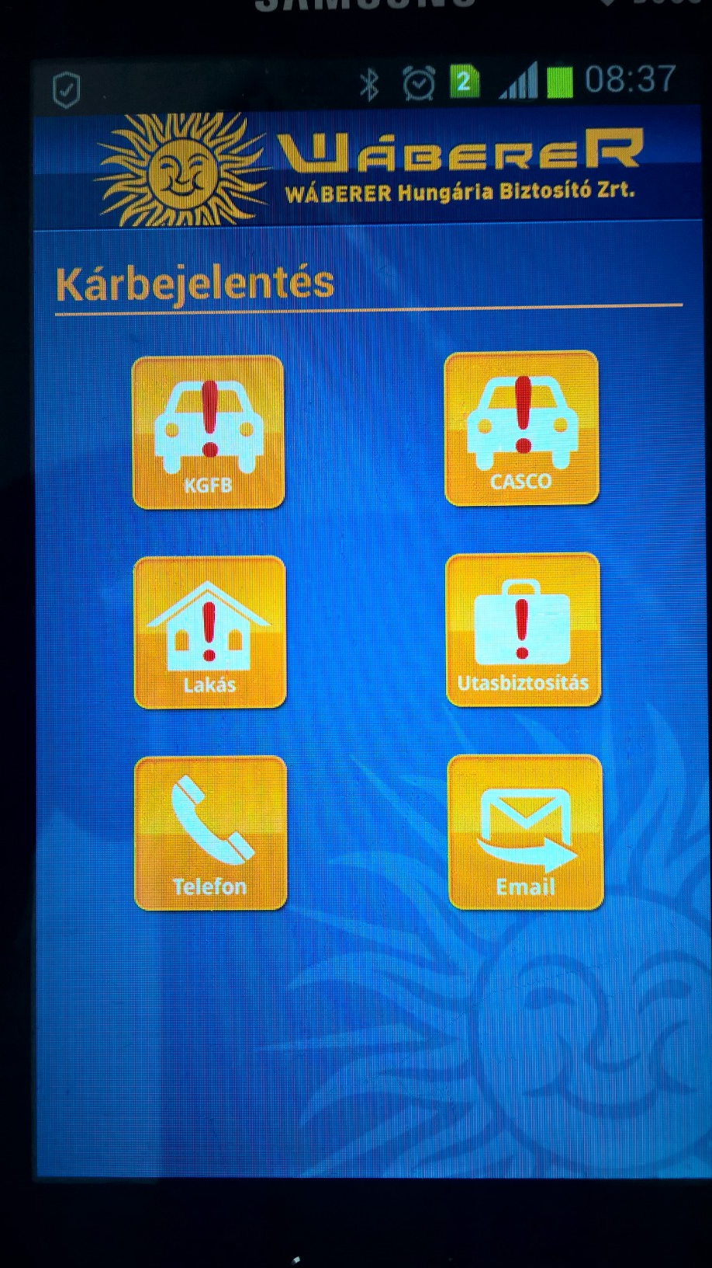
Kárbejelentés:
Wáberer honlapján
E-mail: kar@wabererbiztosito.hu
Telefon: (+36-1) 6666-200
Fax: (+36-1) 6666-403
személyesen:
H-1211 Budapest, Szállító utca 4.
WÁBERER Biztosító app alkalmazásával okostelefonon
7

Slide 8
Kárfelvétel:
A kárfelvétel történhet gépkocsi javítóknál, szerződött javítóinknál (kárfelvételi jog), melyek listája a honlapunkon megtalálható, vagy ügyfél által megadott előre egyeztetett időpontban.
A hatékonyabb és rugalmasabb kárfelvétel érdekében a kárbejelentéskor már meg kell adni a kárfelvétel helyét.
Munkanapokon 14 óráig bejelentett károk esetében még aznap a szerződött szakértői irodáink részére megküldésre kerül a káranyag, akik maximum kettő munkanapon belül felveszi a kapcsolatot.
Autotal, Claim Controll, Dekra.
Amennyiben a károsult teljes körűen meghatalmazza a javítást végző céget, akkor a kárügyével nincs mit tennie.
8

Slide 9
Üvegkár rendezésének folyamata:
A kárrendezési folyamat megegyezik a töréskár folyamatával. Amennyiben szerződött partnerünket, vagy általa meghatalmazott javítót keresik fel akkor nincs semmi dolga az ügyfélnek.
Sérült ablaküvegének javítása estén, az Audatex rendszerrel készített kalkulációban meghatározott anyagköltség 50%-át nem haladja meg a szélvédő javítás (munkadíj), akkor a kárból önrész levonása nem történik. Gyakorlatilag önrész nélkül térít a biztosító.
9

Slide 10
SZERZŐDŐTT JAVÍTÓ PARTNEREINK:
https://www.wabererbiztosito.hu/szerzodott_javitok_uj.aspx
Fel van tüntetve az is, hogy ki milyen jogosultsággal rendelkezik.
(önálló kárfelvételi jogosultság, önálló üvegkár stb.)
10

Slide 11
Ajánlat leadás folyamata:
Ajánlatok és alkuszi megbízások beküldése:
8 NAPON BELÜL KÜLDJÉTEK MEG! Beküldhető e-mailben a
szemle@wabererbiztosito.hu címére.
A beküldött ajánlatok alapján történik a szemle megrendelése!
11

Slide 12
Köszönjük!

